Slide 1
House Prices: Data Analysis & Machine Learning
10-15 min
Análise de preços de casas nos EUA usando EDA, feature engineering, modelos supervisionados e não supervisionados.
1458
298
0,817
92,1%
registros após tratamento
features processadas
R² regressão múltipla
acurácia classificação
Grupo: Vitor, Luis Felipe, Emanuel, Rogeres, Alessandro e Natalia
Notes:
Vitor abre com a pergunta central: quais características ajudam a explicar e prever o preço das casas?

Slide 2
Divisão do Grupo
responsabilidades
Vitor
EDA, Feature Engineering, integração e organização
Luis Felipe
Regressão linear simples e múltipla
Emanuel
Classificação: Regressão Logística e Random Forest
Rogeres
Clusterização, PCA e t-SNE
Alessandro
Apriori e Local Outlier Factor
Natalia
Visualização de dados e storytelling
Notes:
Explicar que a fala é dividida por etapa, mas a narrativa é única.

Slide 3
Fluxo Analítico
do dado bruto à conclusão
1
2
3
4
5
6
EDA e limpeza
Feature engineering
Regressão
Classificação
Clusterização
Associação, outliers e storytelling
Pergunta-guia: quais fatores estruturais e qualitativos explicam ou predizem o preço de venda?
Notes:
Fazer a ponte para a limpeza e preparação dos dados.

Slide 4
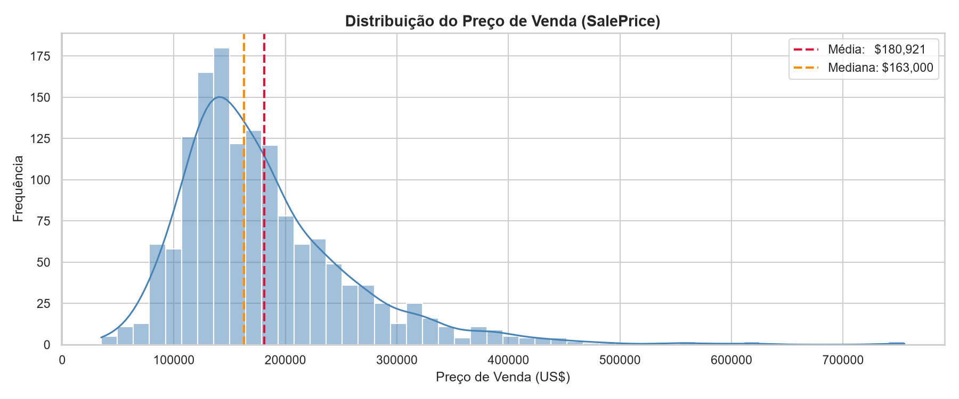
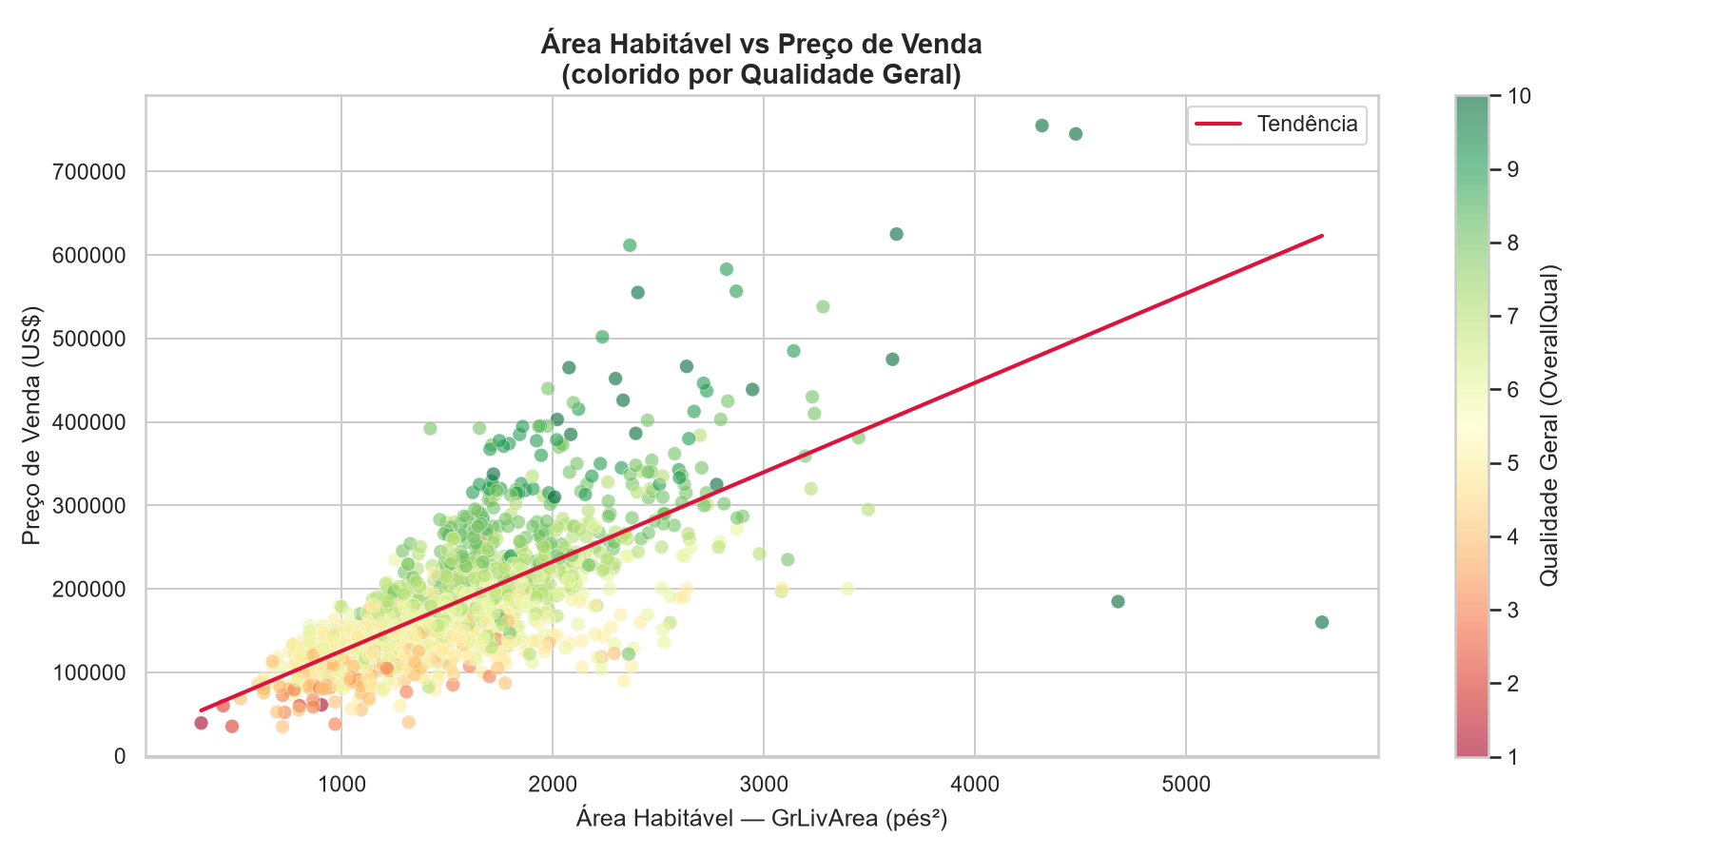
EDA e Preparação dos Dados
Vitor
Base original: 1460 linhas e 81 variáveis
Alvo do problema: SalePrice
Tratamento de nulos por mediana/moda
Remoção de outliers em GrLivArea x SalePrice
Normalização de numéricas e One-Hot Encoding de categóricas
Notes:
Vitor: enfatizar que a análise começa entendendo distribuição, nulos, outliers e relações iniciais.

Slide 5
Feature Engineering
Vitor
TotalSF: área total combinando porão e pavimentos
TotalBathrooms: banheiros completos e lavabos
HouseAge e YearsSinceRemodel: idade e atualização
HasGarage, HasBasement, HasFireplace e HasPool: atributos estruturais
Base processada final: 1458 linhas x 298 colunas
Features criadas
As novas variáveis condensam sinais imobiliários: tamanho, conforto, idade, conservação e estruturas valorizadas.
Notes:
Explicar que as novas features aproximam o dataset da lógica imobiliária.

Slide 6
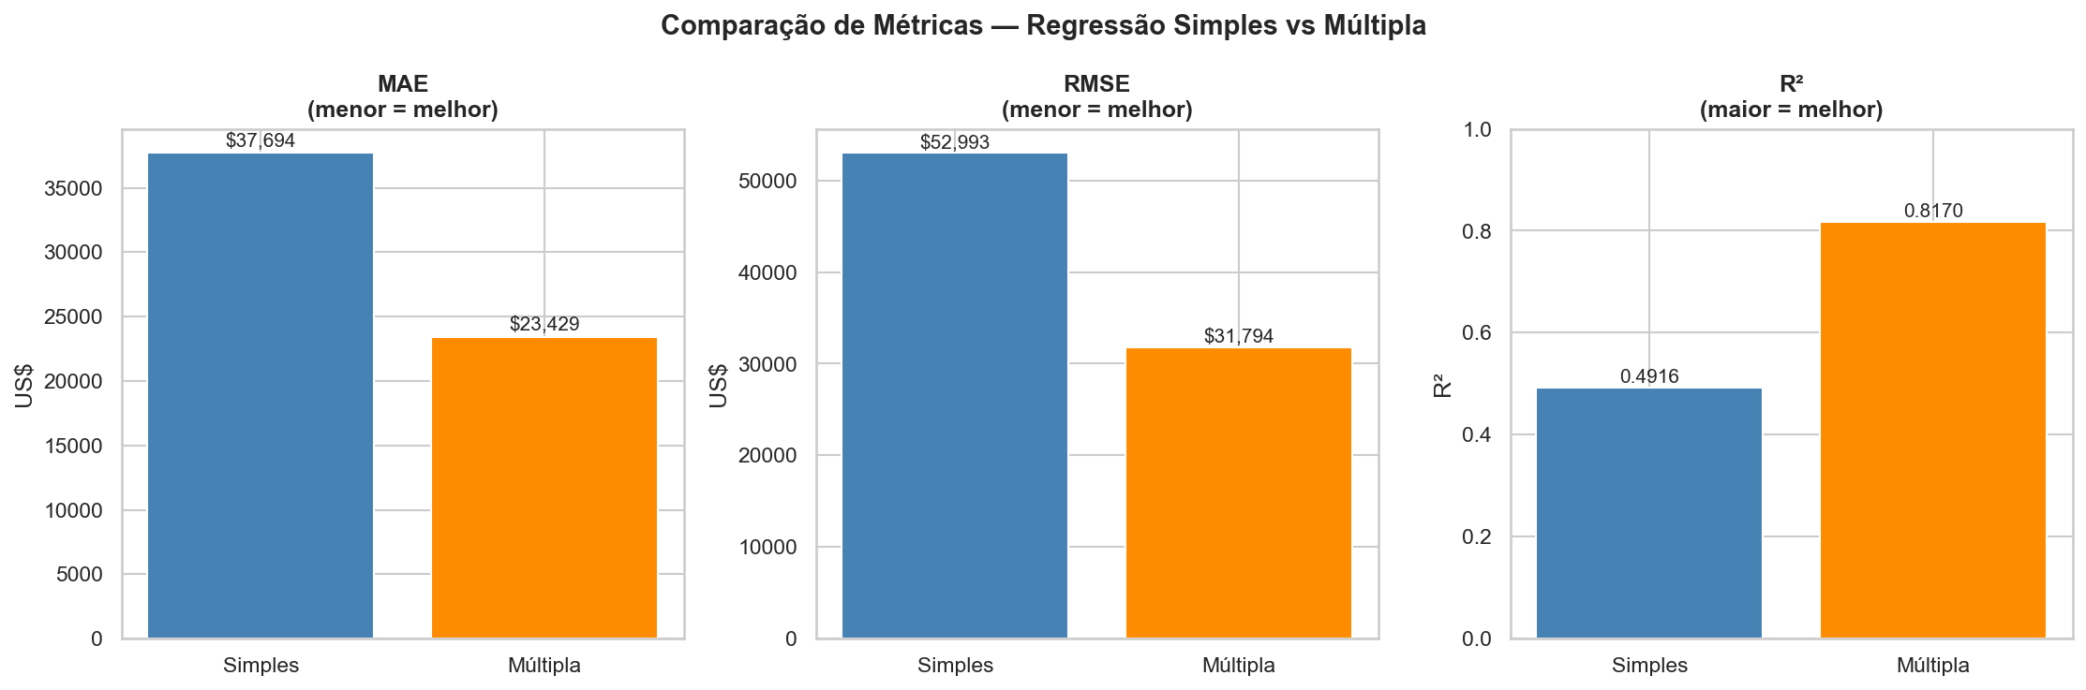
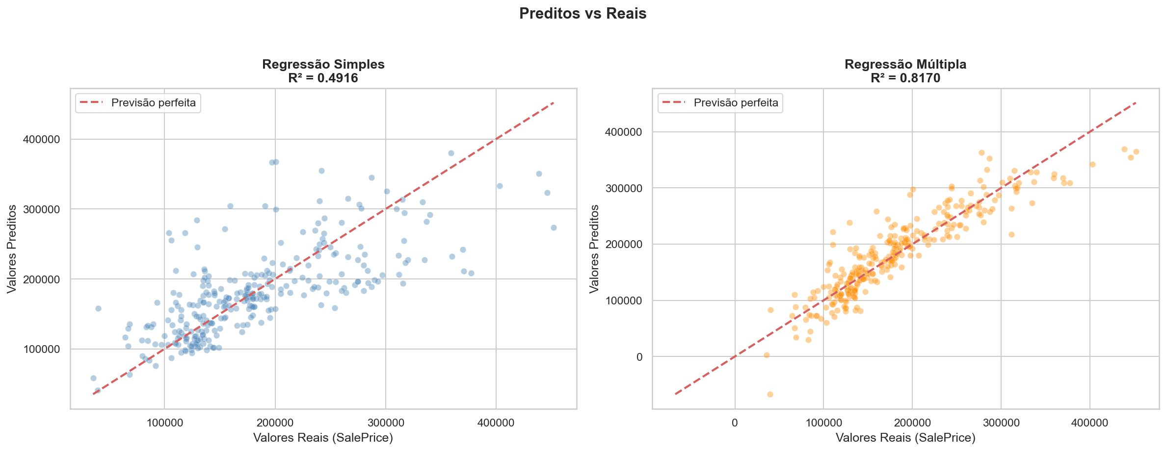
Regressão: Prever o Preço
Luis Felipe
0,492
0,817
R² regressão simples
R² regressão múltipla
Modelo simples: GrLivArea -> SalePrice
Modelo múltiplo: top 10 features por correlação
TotalSF e TotalBathrooms aparecem entre os principais preditores
Métricas: MAE, RMSE e R²
Notes:
Luis Felipe: explicar que múltiplas variáveis capturam muito mais do que apenas área habitável.

Slide 7
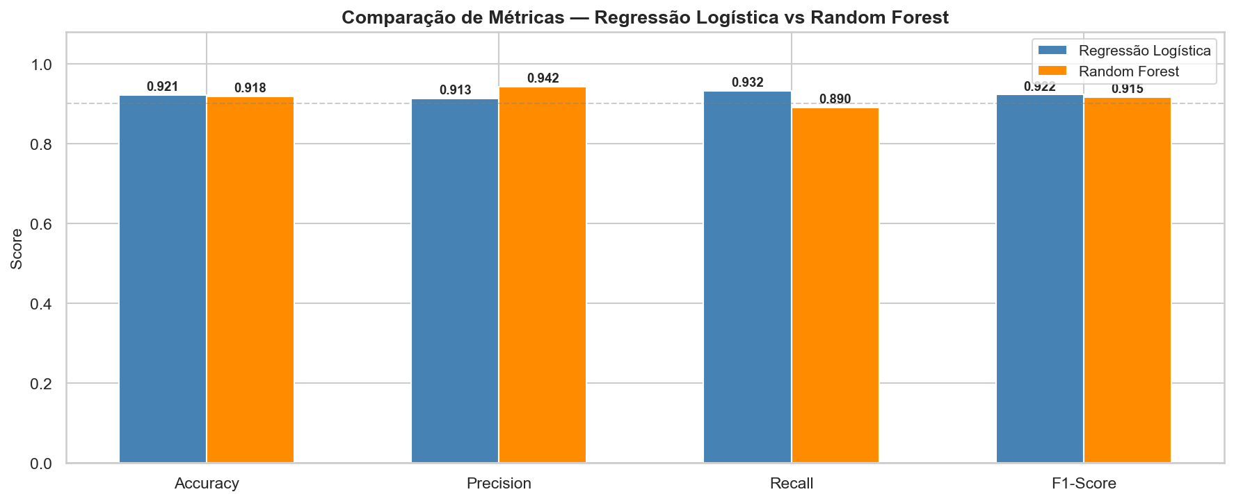
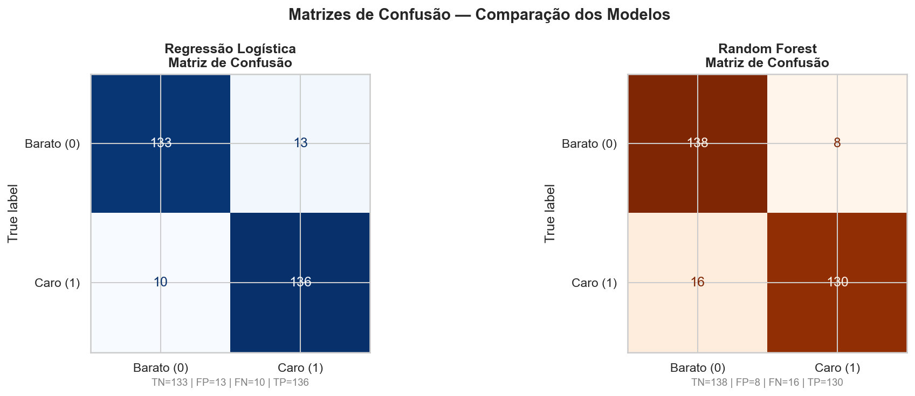
Classificação: Casa Cara ou Barata
Emanuel
SalePrice convertido em classe binária pela mediana
0 = abaixo da mediana; 1 = acima da mediana
Modelos: Regressão Logística e Random Forest
Métricas: Accuracy, Precision, Recall, F1 e matriz de confusão
92,1%
0,922
Accuracy Reg. Logística
F1 Reg. Logística
Notes:
Emanuel: destacar que as classes ficaram balanceadas e os modelos performaram bem.

Slide 8
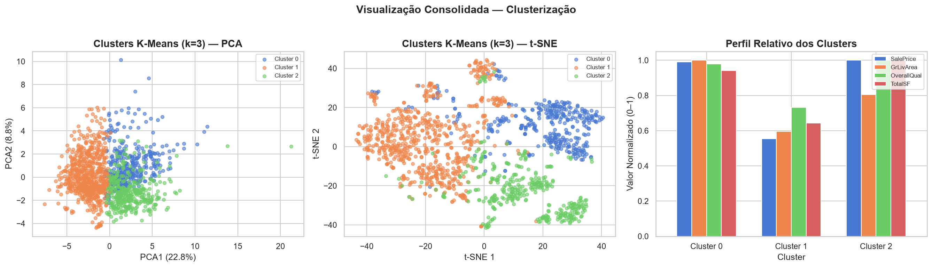
Clusterização e Redução de Dimensionalidade
Rogeres
K-Means para perfis de imóveis sem usar preço no treino
Elbow Method apoiou a escolha de k
PCA e t-SNE para visualização em 2D
PCA explicou 29,5% da variância nas duas primeiras componentes
Silhouette Score: 0,1520, positivo mas com sobreposição natural
Notes:
Rogeres: ressaltar que PCA é visualização, não substitui a base completa.

Slide 9
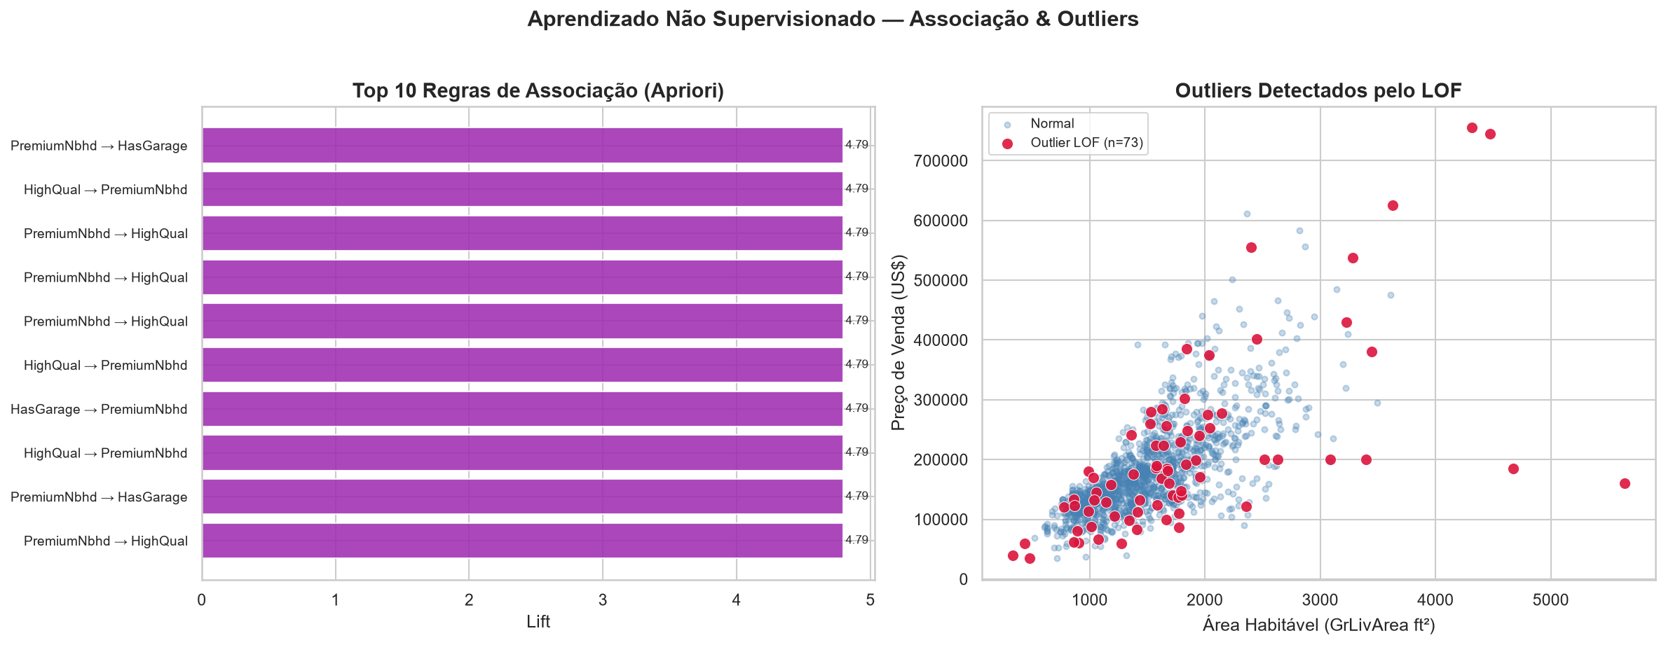
Associação e Outliers
Alessandro
Apriori exigiu binarização em tags interpretáveis
Regras avaliadas por suporte, confiança e lift
Associações fortes envolvem casas grandes, bairros premium e garagens maiores
LOF identificou 73 outliers, cerca de 5% da base
Outliers ajudam a entender casos extremos
Notes:
Alessandro: conectar Apriori e LOF com interpretação de padrões e anomalias.

Slide 10
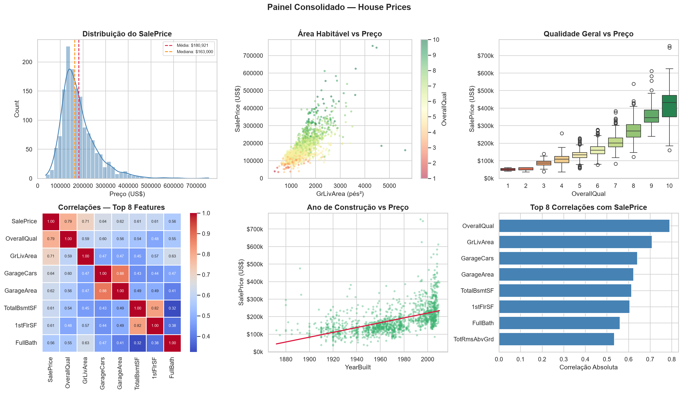
Visualização e Storytelling
Natalia
Preço é resultado da combinação entre tamanho, qualidade, estrutura e idade do imóvel.
Notes:
Natalia: reforçar que visualização é usada para guiar o leitor, não apenas ilustrar.

Slide 11
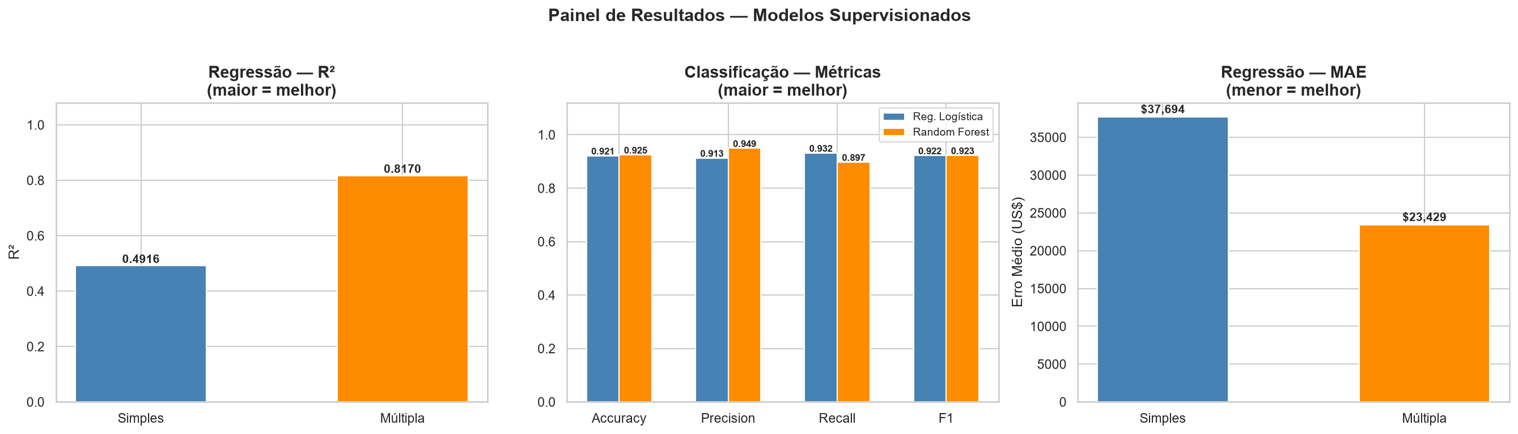
Resultados Consolidados
Natalia
Notes:
Natalia: explicar que esse slide responde diretamente ao feedback da avaliação: faltavam gráficos dos modelos no notebook 06.

Slide 12
Conclusões Principais
Fechamento
1458 x 298
0,817
92,1%
73
base final
R² regressão
accuracy classificação
outliers LOF
O preço não depende de uma única variável
Qualidade geral, área total, área habitável, banheiros, garagem e idade são sinais centrais
Feature engineering melhorou a interpretação e alimentou melhor os modelos
Modelos supervisionados tiveram forte poder preditivo
Modelos não supervisionados revelaram perfis e anomalias úteis
Notes:
Fechamento: mencionar que a última rodada de ajustes mira exatamente os descontos da avaliação: visualização e storytelling.

Slide 13
Perguntas
Fim
Obrigado!
Notes:
Backup: explicar PCA como visualização, SalePrice fora do treino dos clusters e importância do feature engineering.

